Slide 1
3^{ο} ΜΑΘΗΜΑ ΕΓΚΙΒΩΤΙΣΜΕΝΕΣ ΕΙΚΟΝΟΓΡΑΦHΣΕΙΣ (MISE EN ABYM, DROSTE EFFECT) ΚΑΙ ΠΑΛΙΜΨΗΣΤΕΣ ΑΝΑΠΛΑΙΣΙΩΣΕΙΣ
ΔΙ-ΕΙΚΟΝΙΚΟΤΗΤΑ ΣΤΗΝ ΕΙΚΟΝΟΓΡΑΦΗΜΕΝΗ ΑΦΗΓΗΣΗ
ΤΜΗΜΑ ΘΕΩΡΙΑΣ ΚΑΙ ΙΣΤΟΡΙΑΣ ΤΗΣ ΤΕΧΝΗΣ - ΑΣΚΤ
ΓΙΑΝΝΗΣ ΚΟΥΚΟΥΛΑΣ

Slide 2
Η, μυστικιστικής και νοσταλγικής χροιάς, Aura του Walter Benjamin, την εποχή της μηχανικής αναπαραγωγιμότητας του έργου τέχνης, έχει δώσει τη θέση της στην έννοια του απολύτως άυλου, του έργου τέχνης που “δεν υπάρχει” ως πρωτότυπο.

Slide 3
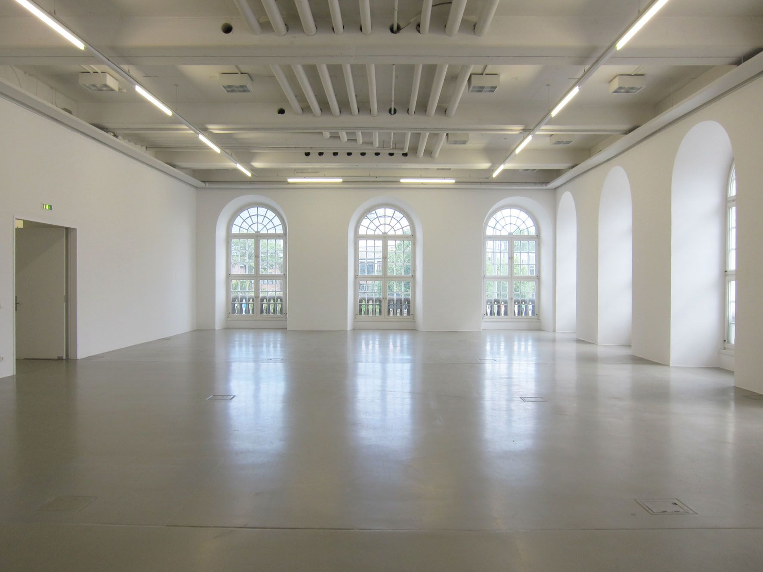
Ryan Gander, I Need a Meaning I Can Memorize, 2012

Slide 4
Την εποχή του “τέλους των μεγάλων αφηγήσεων” (Lyotard), του “τέλους της ιστορίας” (Fukuyama), του “θανάτου του Θεού” (Nietsche), του “θανάτου του συγγραφέα” (Foucault, Barthes), της (μεσσιανικής;) έλευσης του τέλους της τέχνης (Hegel), το έργο τέχνης ως πολλαπλότητα, ανατροφοδοτείται, γεννιέται και πεθαίνει κάθε μέρα από κάθε διάδοχό του.

Slide 5
Πόσες εικόνες χωράνε σε μια εικόνα ; Η «Ιδιωτική Πινακοθήκη» του Ζωρζ Περέκ (1979) Το «Άγνωστο Αριστούργημα» του Ονορέ ντε Μπαλζάκ (1831) Οι πίνακες του Τζιοβάνι Πάολο Πανίνι (18^{ος} αι.)

Slide 6
Isabelle Vernay Leveque, 1981

Slide 7
Giovanni Paolo Panini,
Collection of Cardinal Silvio Valenti Gonzaga, 1740
,

Slide 8
Giovanni Paolo Panini, Modern Rome, 1753-1757

Slide 9
Giovanni Paolo Panini, Modern Rome, 1753-1757

Slide 10
Giovanni Paolo Panini, Ancient Rome, 1758

Slide 11
Giovanni Paolo Panini, Ancient Rome, 1754-1757

Slide 12
Κινεζικό (πρωτότυπο;) αντίγραφο

Slide 13
Andrea Volo, La Pagina Finita, 2000

Slide 14
Lluis Barba, Travelers in Time, 2012

Slide 15
Robert Rauschenberg, Erased de Kooning, 1953

Slide 16
Jan Misset, 1904

Slide 17
Arthur Hanson, 1928

Slide 18
Pink Floyd, Ummagumma, 1969

Slide 19
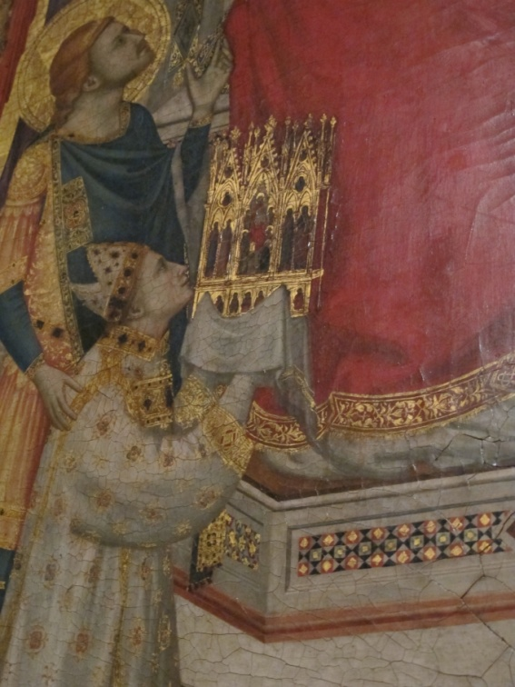
Giotto,
Τρίπτυχο Stefaneschi,
περ. 1320

Slide 20
M. C. Escher,
Print Gallery,
1956

Slide 21
https://auralcrave.com/en/2017/10/29/la-gallery-of-prints-of-escher-the-painting-that-just-the-computer-managed-to-finish/

Slide 22
,
Paul Kirchner, The Bus, 1987

Slide 23
Milo Manara, 1984

Slide 24
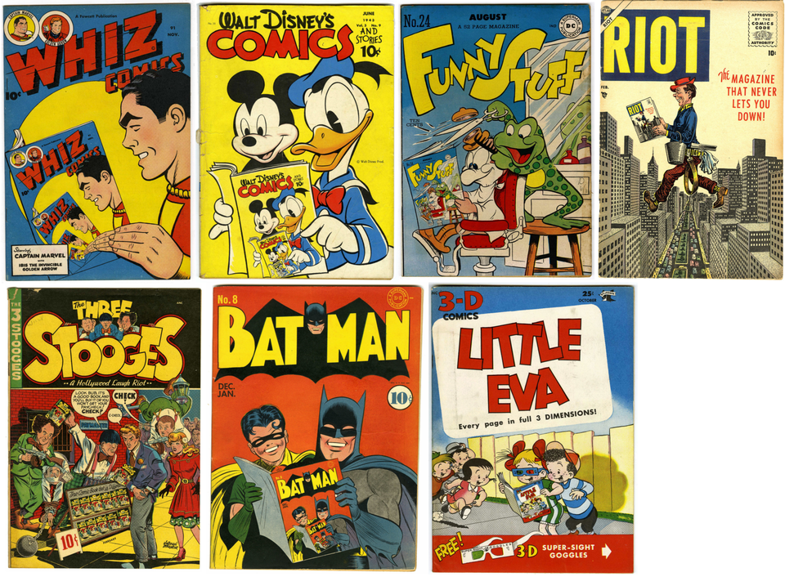

Slide 27
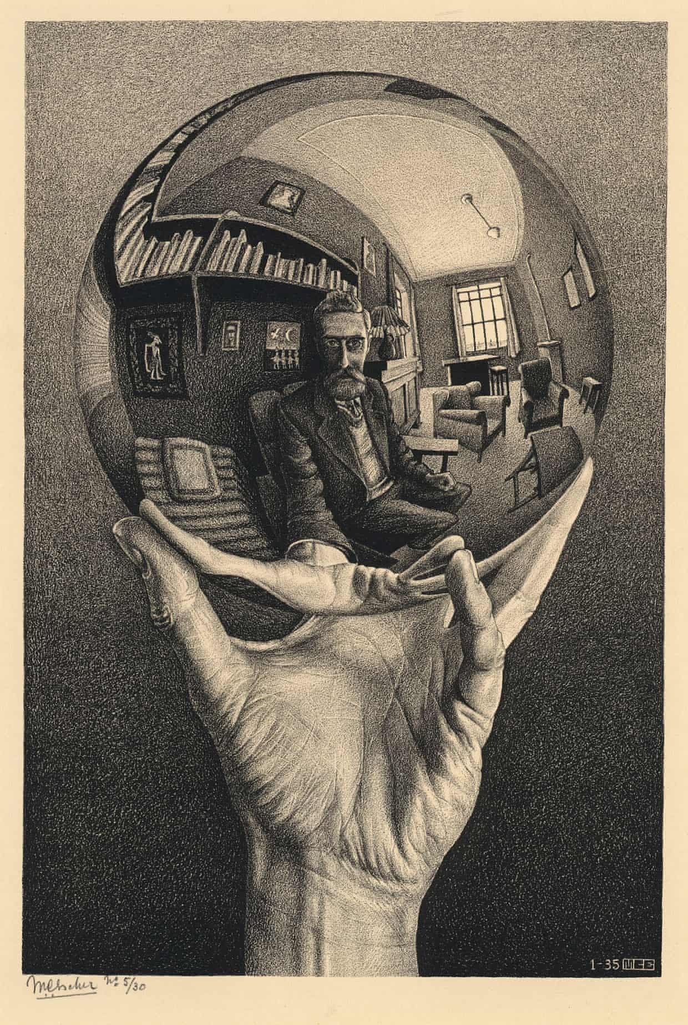
M. C. Escher,
Hand with a Reflecting Sphere,
1935

Slide 28
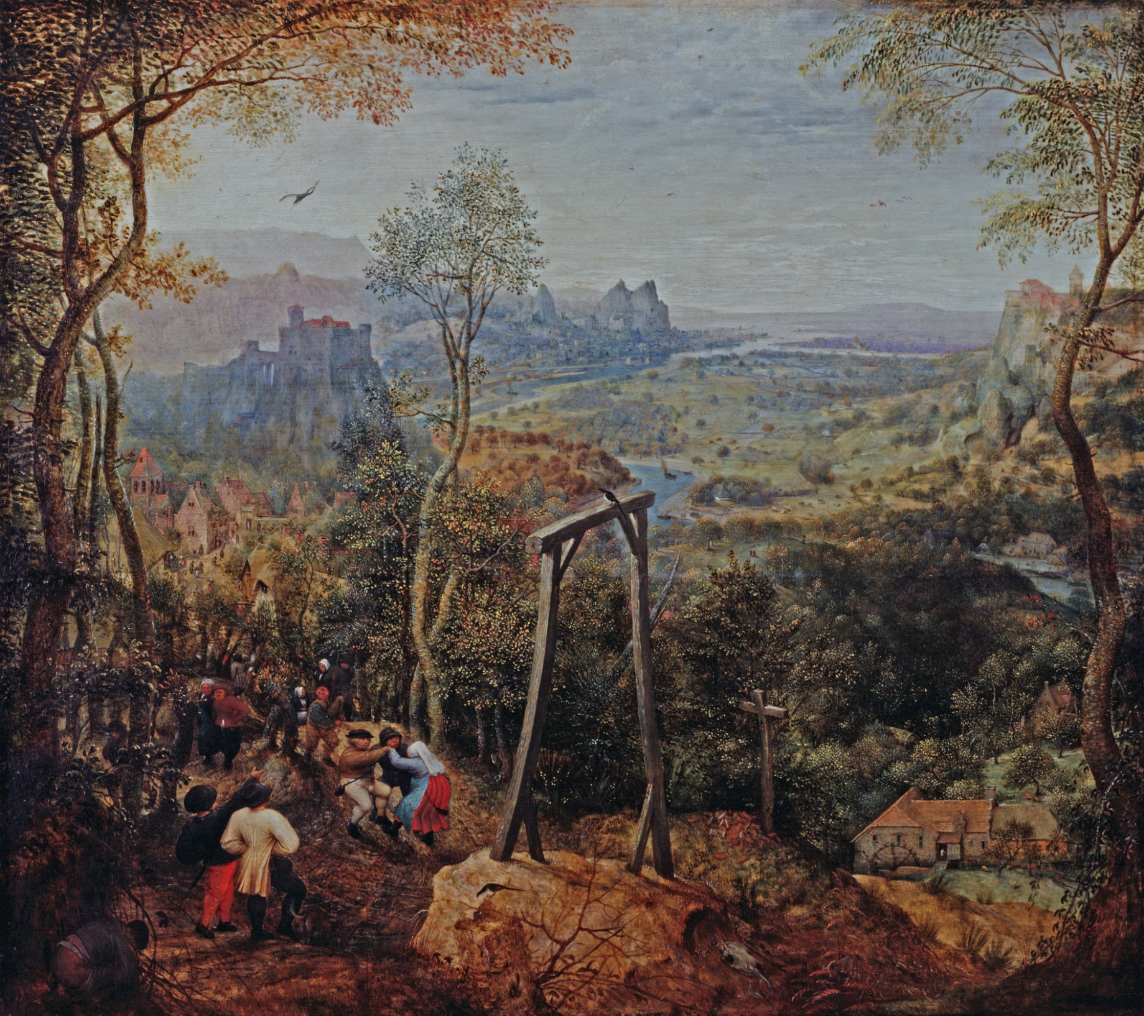
Pieter Bruegel the Elder, Magpie on the Gallows, 1568

Slide 29
M. C. Escher,
Ascending and Descending,
1960

Slide 30
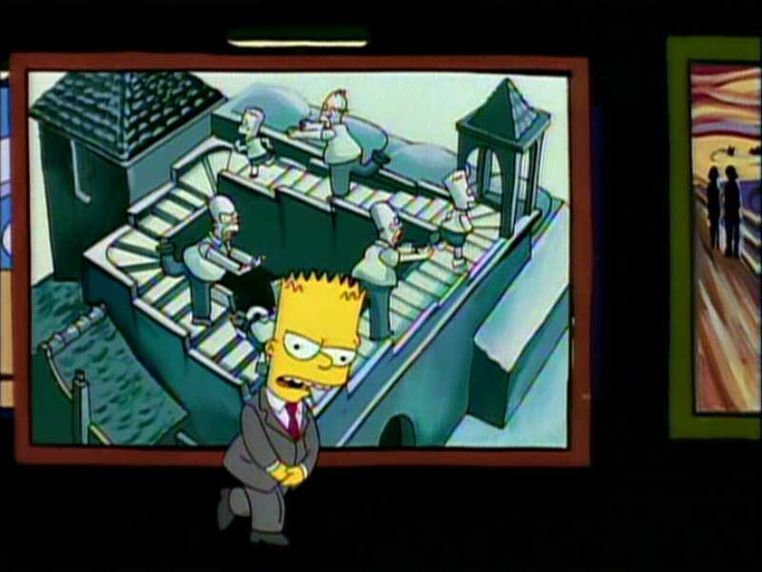
The Simpsons, 1993

Slide 31
The Simpsons, 2007

Slide 32
Giovanni Battista Piranesi, The Gothic Arch (Imaginary Prisons), 1761

Slide 33
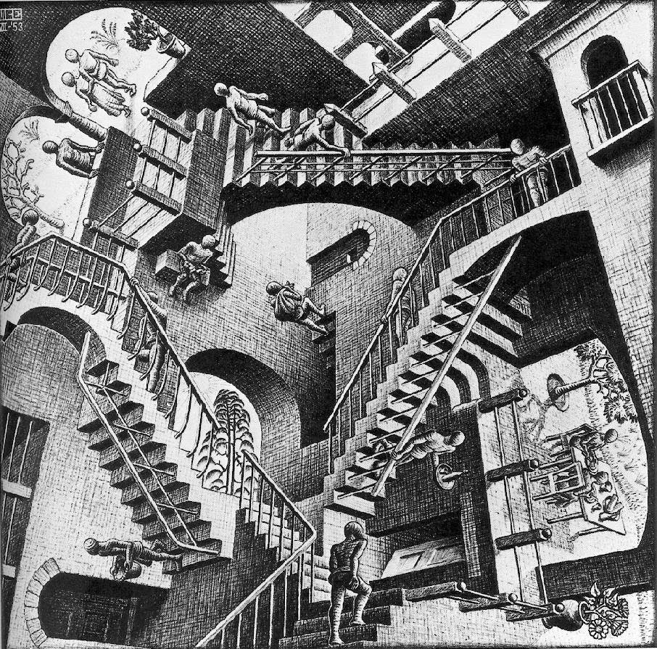
M. C. Escher,
Relativity,
1953

Slide 34
Eric Shanower,
Gabriel Rodriguez,
Nelson Daniel,
Little Nemo Returns in Slumberland,
2014

Slide 35
Eric Shanower,
Gabriel Rodriguez,
Nelson Daniel,
Little Nemo Returns in Slumberland,
2014

Slide 36
Eric Shanower,
Gabriel Rodriguez,
Nelson Daniel,
Little Nemo Returns in Slumberland,
2014

Slide 37
Steve Gerber, Brian Hurtt, Hard Time #6,
2004

Slide 38
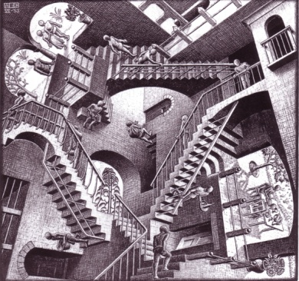
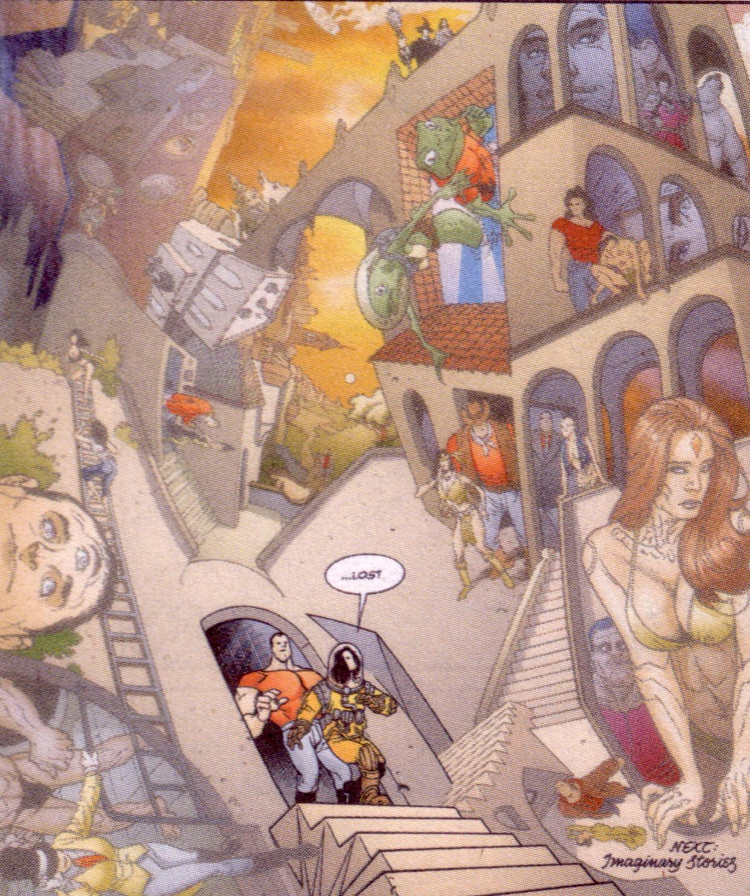

Slide 39
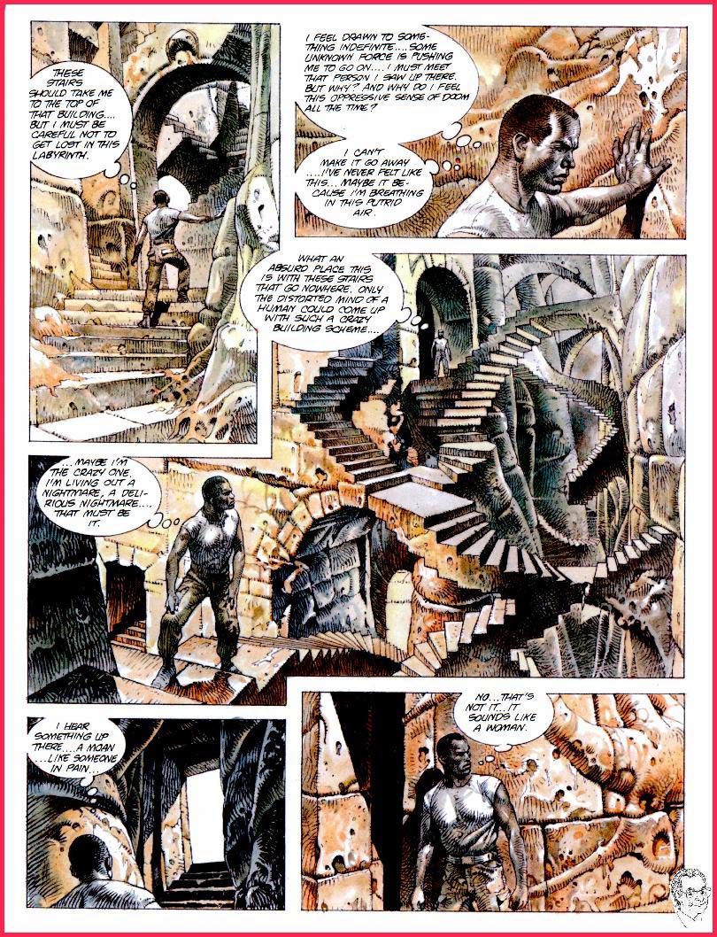
Paolo Eleuteri Serpieri, Creatura,
1990

Slide 40
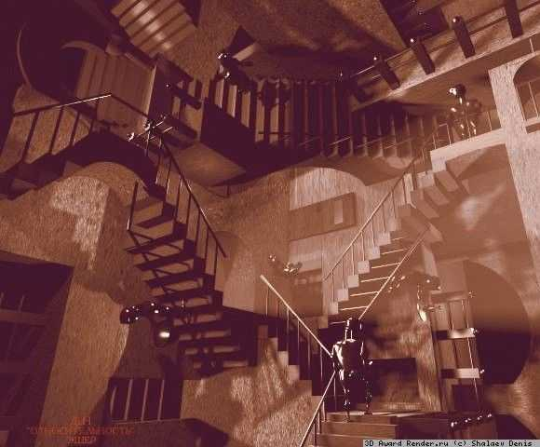

Slide 41
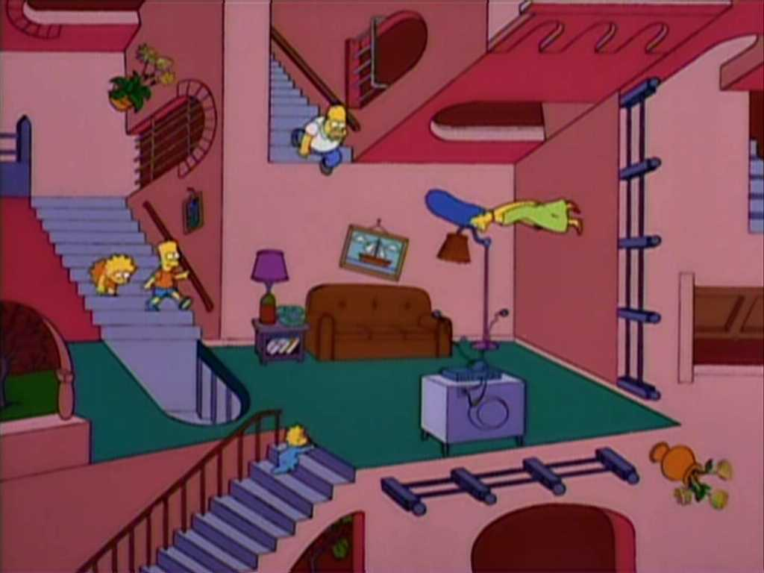
The Simpsons, 1994

Slide 42
Family Guy, 2007

Slide 43
Futurama, 1999

Slide 44
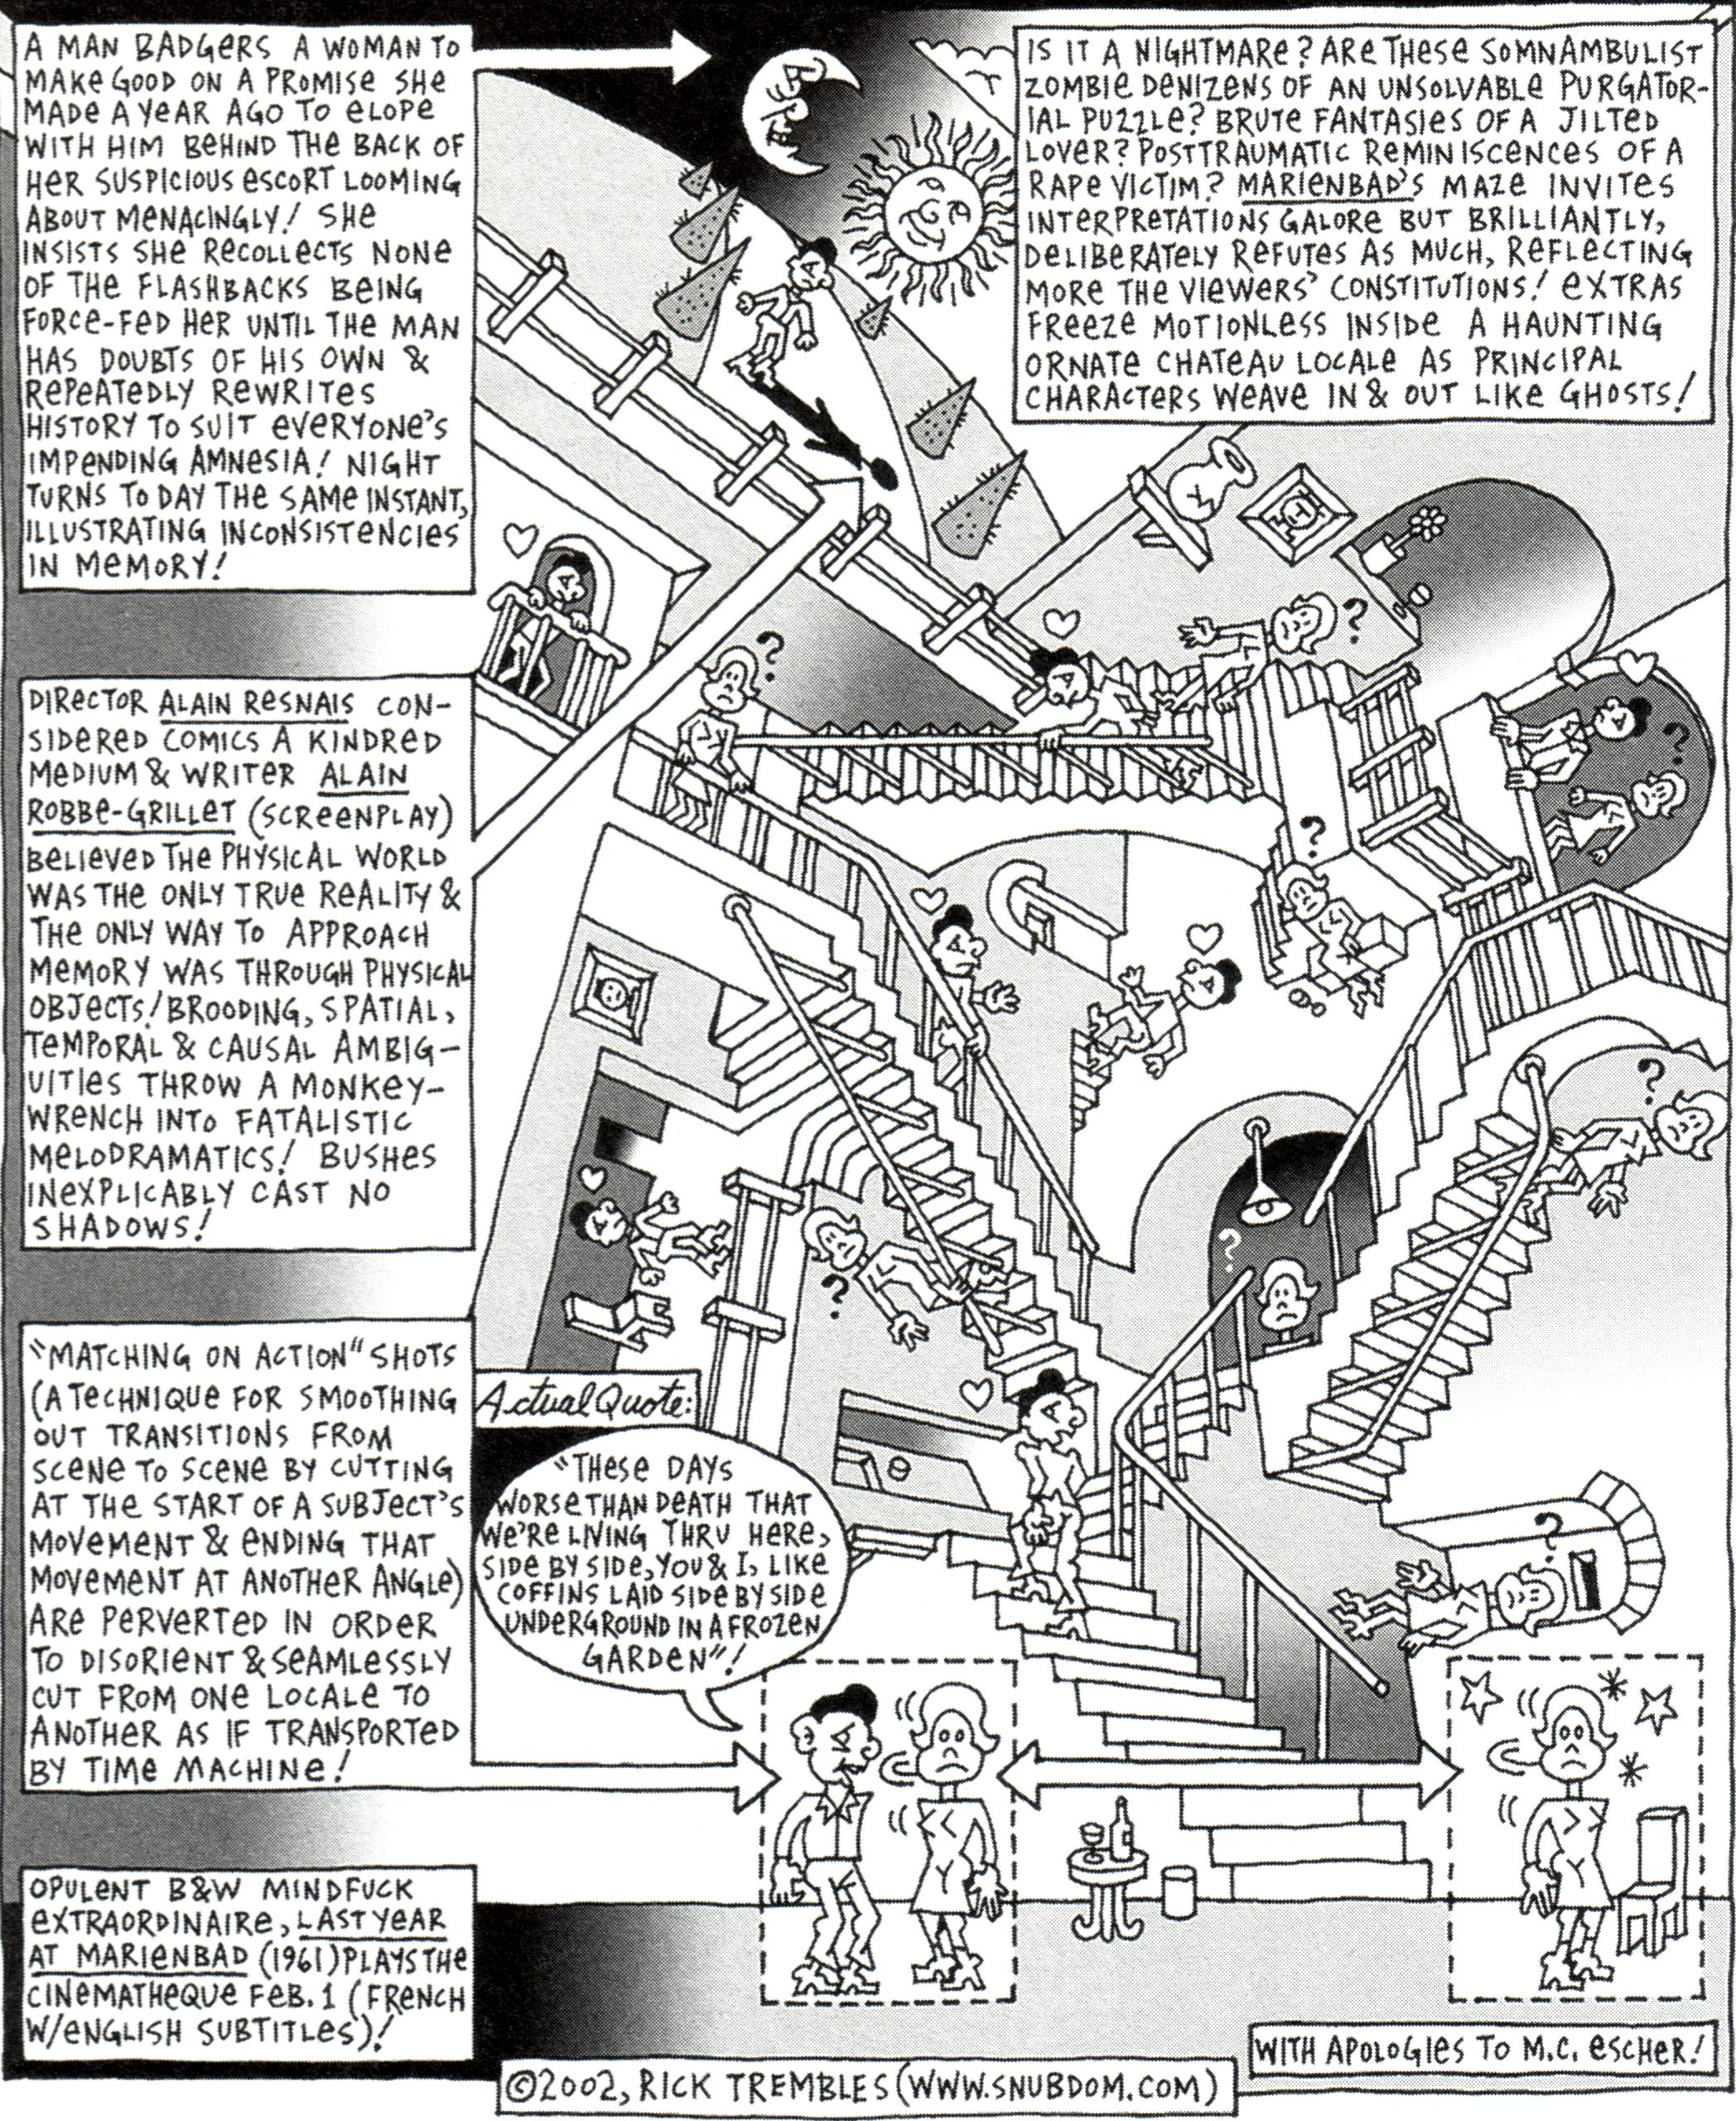
Rick Trembles,
Motion Picture Purgatory,
2002

Slide 45
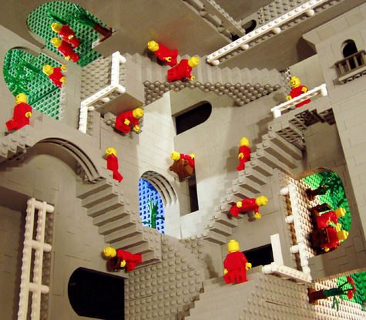

Slide 46
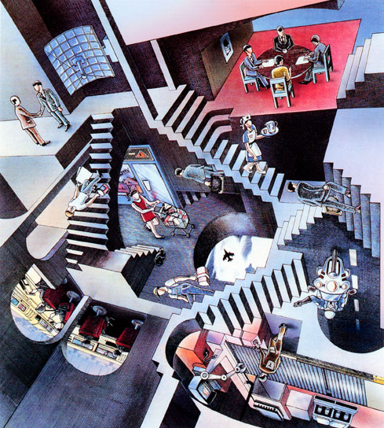

Slide 47
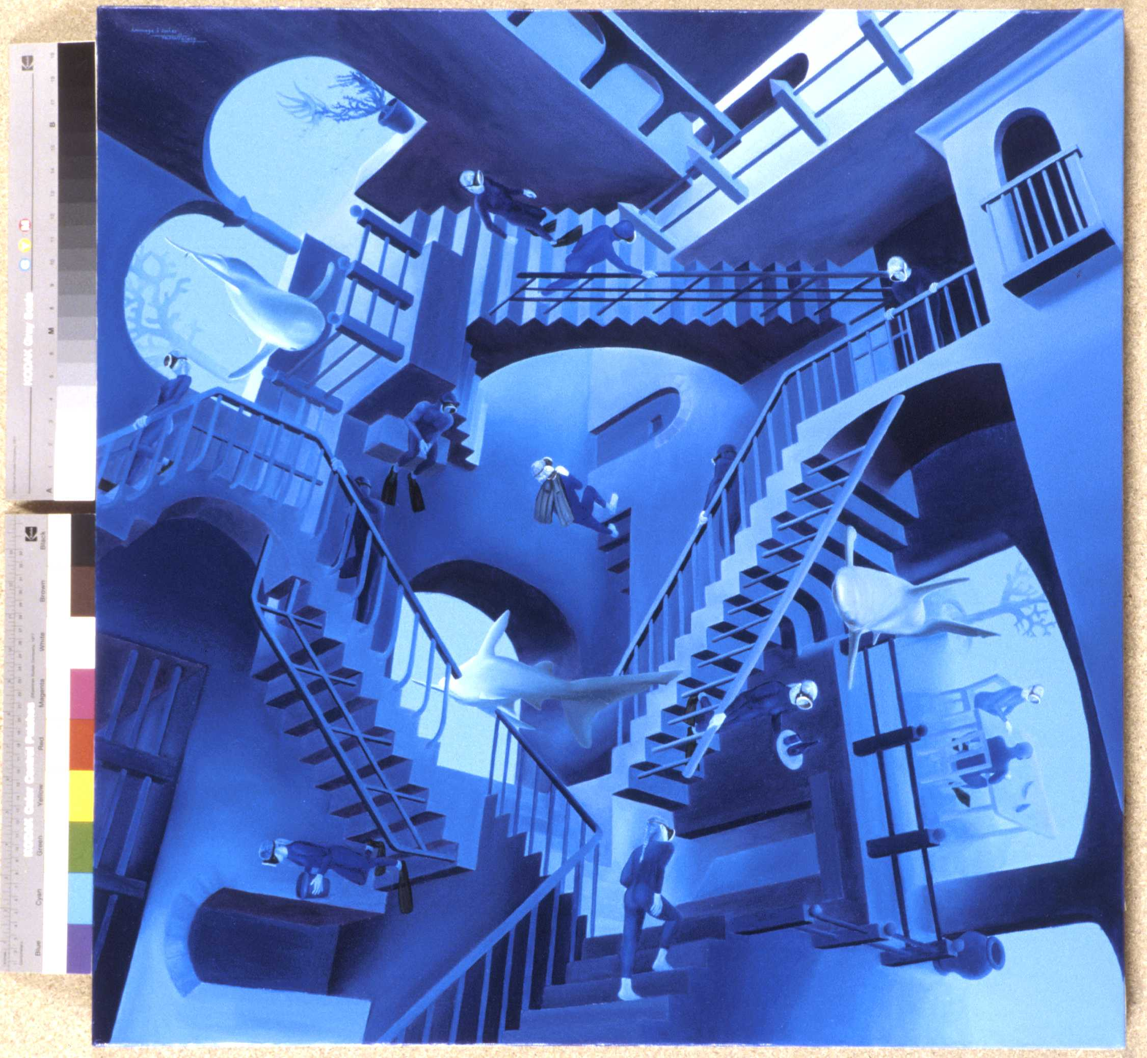

Slide 48
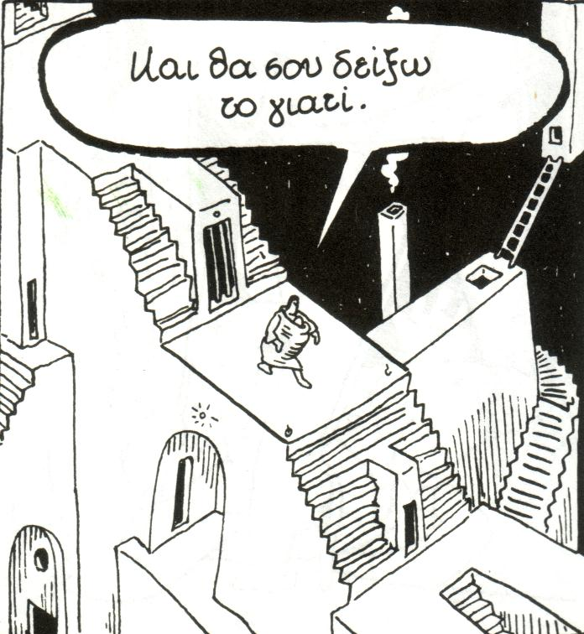

Slide 49
M. C. Escher, Sky and Water, 1938

Slide 50
Bob Staake,
New Yorker, 2010

Slide 51
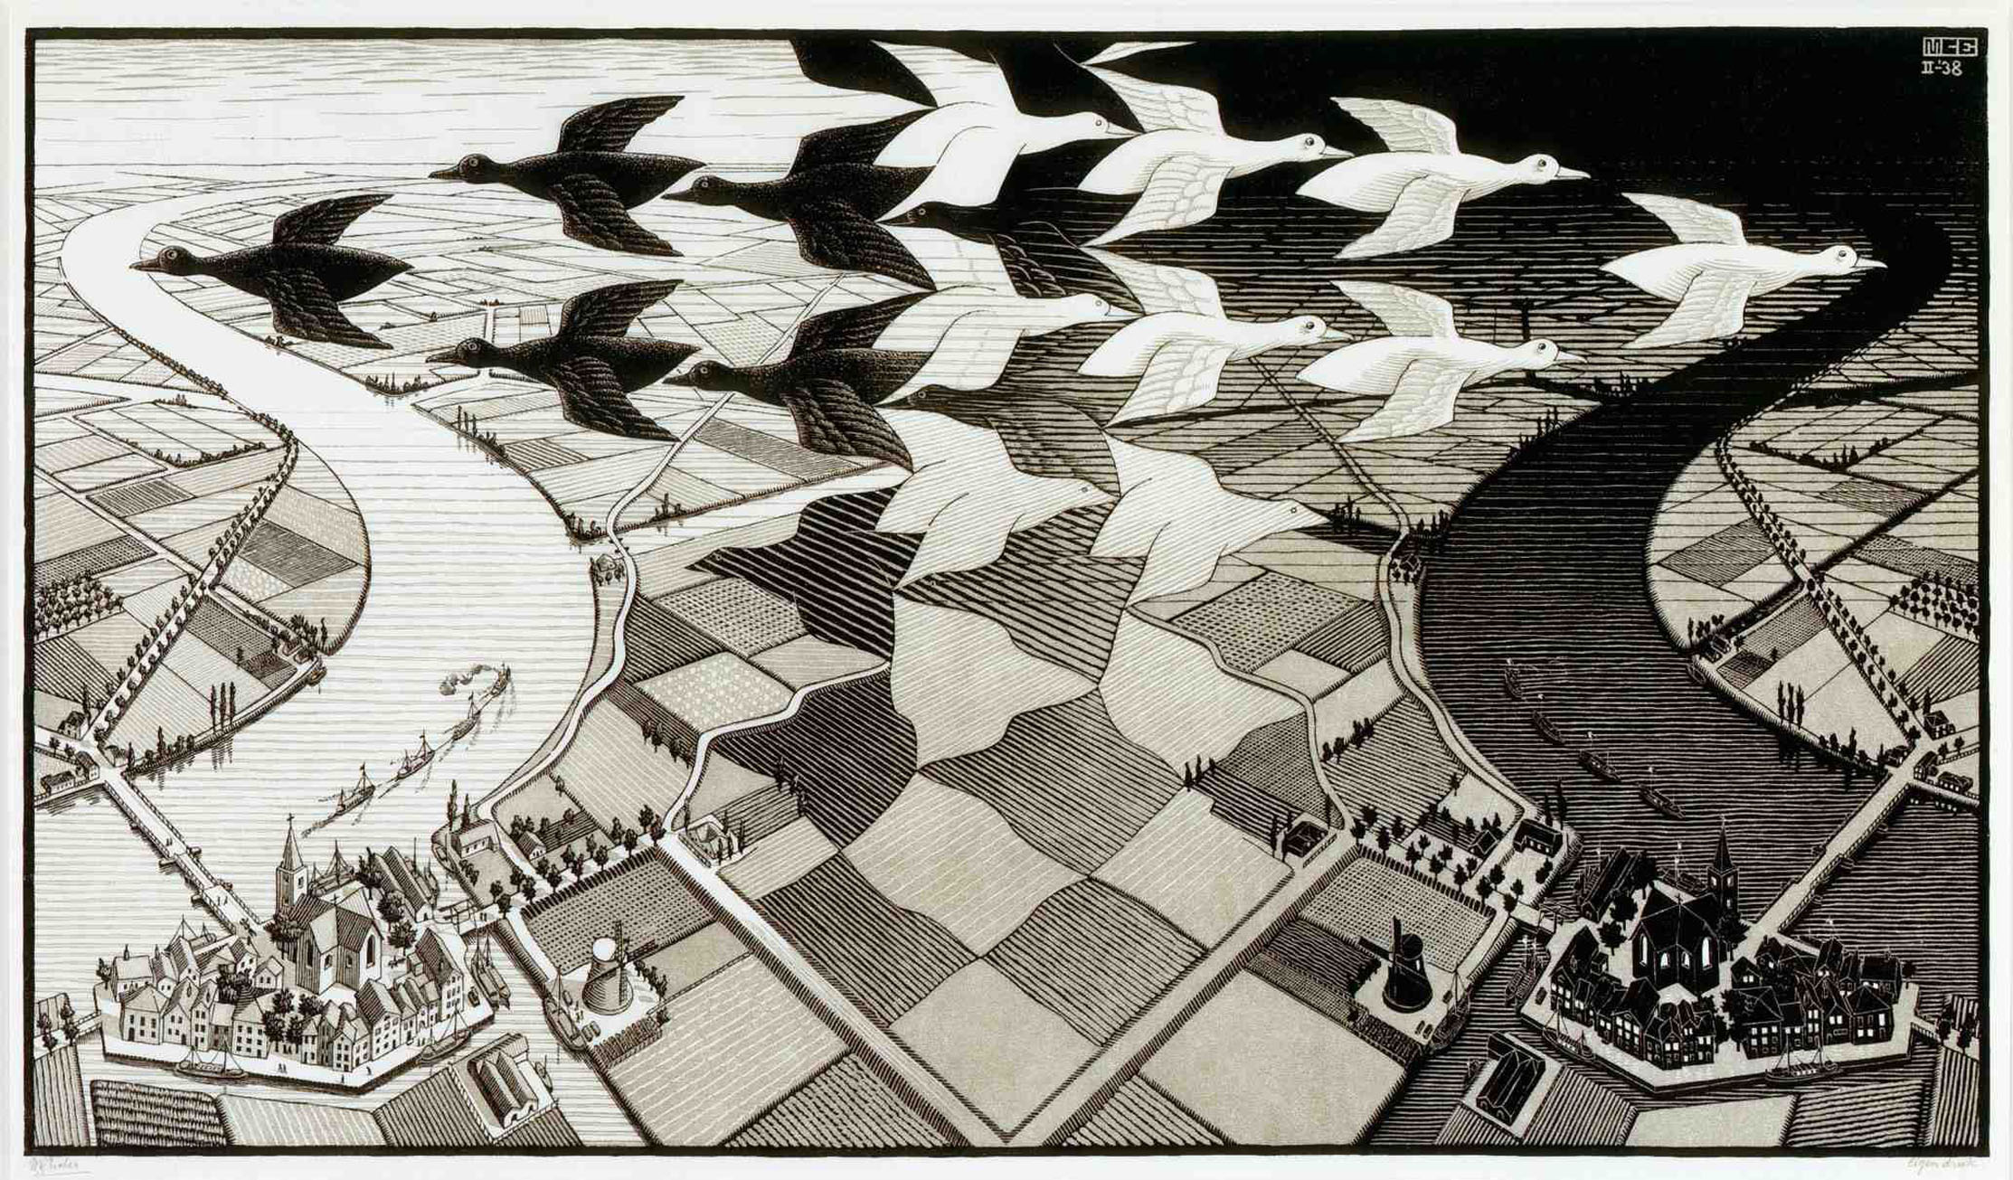
M. C. Escher, Day and Night, 1938

Slide 52
The Simpsons, 2015

Slide 53
Eric Shanower,
Gabriel Rodriguez,
Nelson Daniel,
Little Nemo Returns in Slumberland,
2014

Slide 54
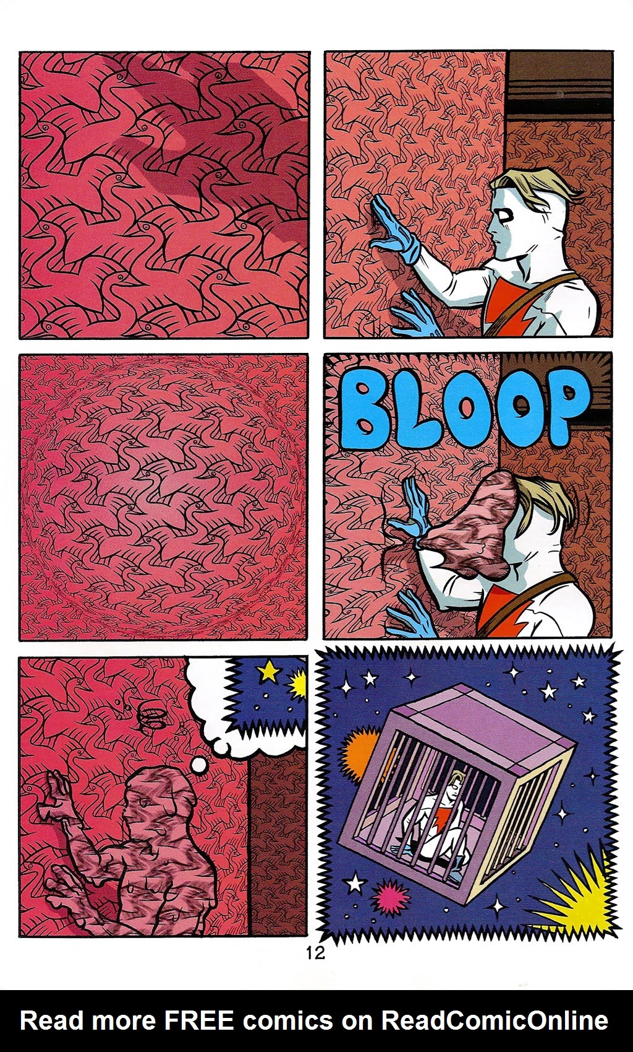
Mike Allred – Bernie Mireault, Madman/Jam, 1998

Slide 55
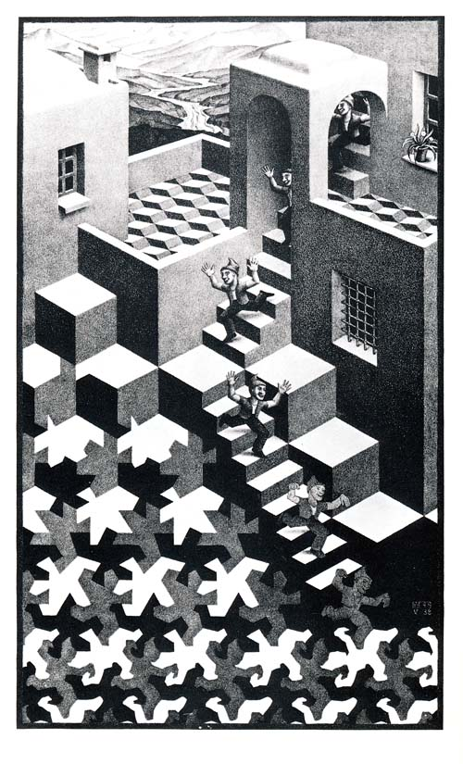
M. C. Escher, Cycle, 1938

Slide 56
Mike Allred – Bernie Mireault, Madman/Jam, 1998

Slide 57
M. C. Escher, Bond of Union, 1956

Slide 58
Mike Allred – Bernie Mireault, Madman/Jam, 1998

Slide 59
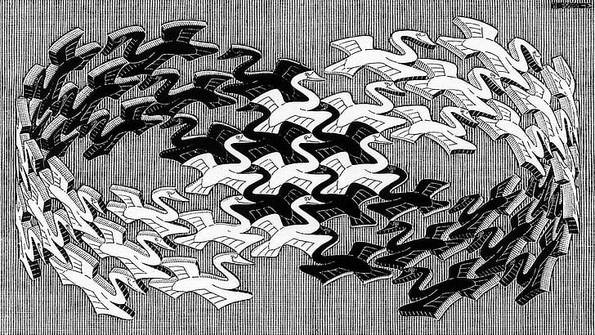
Mike Allred – Bernie Mireault, Madman/Jam, 1998
M. C. Escher, Swans, 1956

Slide 60
M. C. Escher, Mobius Strip I, 1961

Slide 61
M. C. Escher, Mobius Strip II (Red Ants), 1963

Slide 62
Ted Nunes,
M. C. Escher’s Gerbils

Slide 63
Sidney Harris,
Mobius? Who’s Mobius?

Slide 64
Mark Heath, Mobius Comicv Strip

